Slide 1
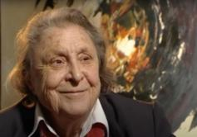
REIGL JUDIT ÉS A MÁSODIK PÁRIZSI ISKOLA
A Műcsarnok és a Kálmán Makláry Fine Arts Galéria együttműködésében létrejött tárlaton több mint 100 alkotás, köztük 83 Reigl Judit festmény tanúskodik a páratlan életmű gazdagságáról

Slide 3
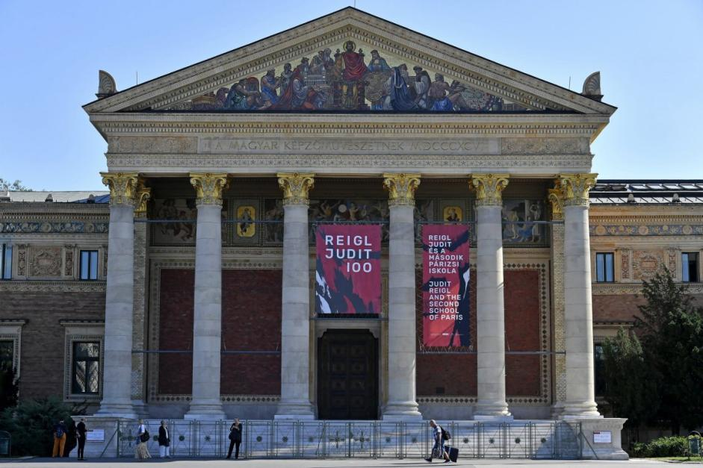
A Műcsarnok

Slide 4
A Műcsarnokban most, október 4-én nyíló és január végéig látogatható, Reigl Judit 100 | Reigl Judit és a Második párizsi iskola című kiállítás a centenáriumi év eseményeinek megkoronázásaként a hét évtizedes alkotói életút legátfogóbb bemutatója az intézmény és a Kálmán Makláry Fine Arts Galéria együttműködésében.
1700 négyzetméteren, öt teremben számos különlegességet kínálnak a látogatóknak: eddig lappangó műveket, jelentős külföldi gyűjteményből kölcsönzött alkotásokat, valamint Magyarországon még nem szerepelt festményeket.

Slide 5
Interju 1.
https://youtu.be/A6X4pGarJtk?si=bhjezOT88YPMoCan
Interju 2. 2.
https://youtu.be/jef90erOSRo?si=SupuMnfwpTD8OWp

Slide 6
Az első teremben egy Magyarországon készült 1944-es önarcképpel és a római ösztöndíjas évek alatt született, eddig múzeumban nem látott festményekkel indul.
Emellett az 1950-es években, közvetlenül a művész Párizsba érkezése után készült művek szintén itt kaptak helyet.
https://www.prae.hu/news/43722-reigl-judit-kiallitas-a-mucsarnokban/

Slide 7
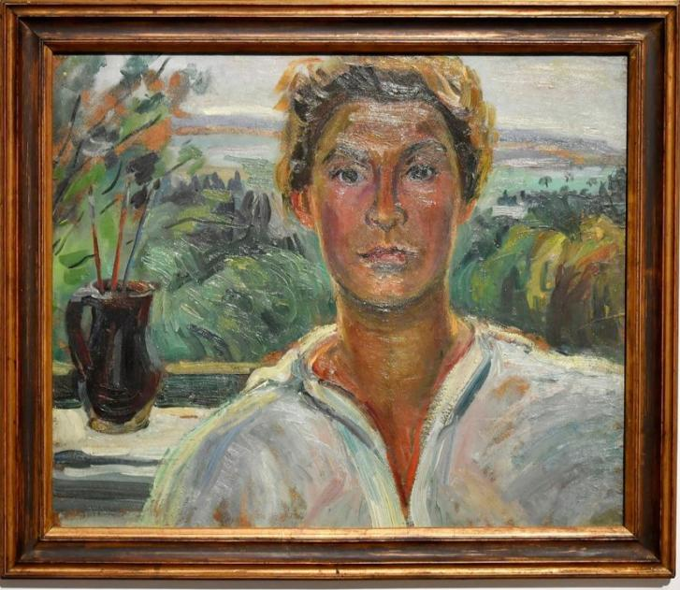
Reigl Judit: Önarckép, 1944, olaj, vászon, 50 x 60 cm

Slide 8
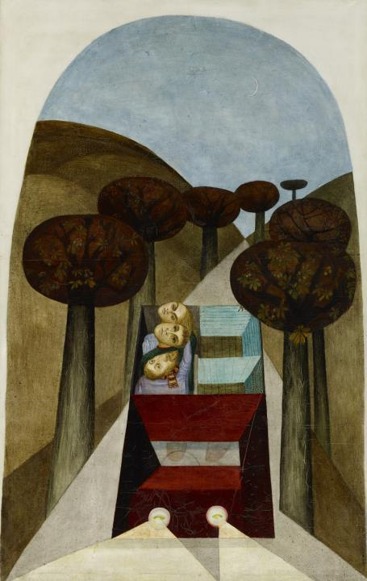
Reigl Judit
Autóstoppal Ferrara és Ravenna között
1948-1950
(Szimbolikus portrék fentről lefelé Betty Anderson Reigl Judit Böhm Poldi)

Slide 9
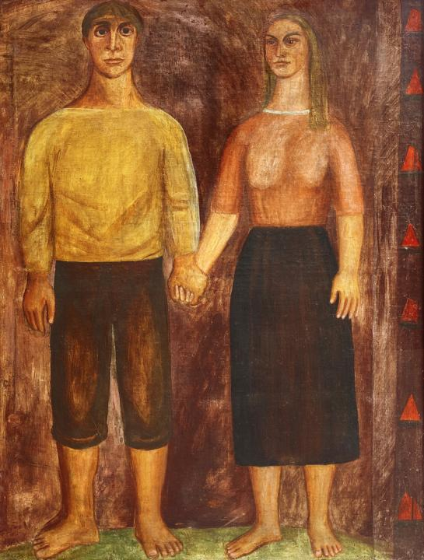
Reigl Judit
Halász pár
1948

Slide 10
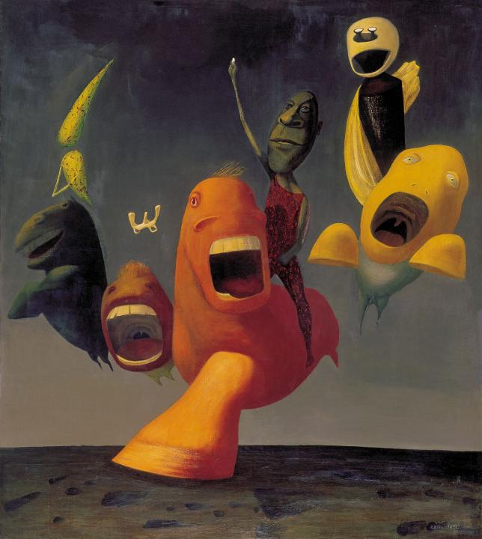
Reigl Judit Csillapíthatatlanul szomjazzák a végtelent
1950–51
olaj, vászon
109 x 97 cm
Musée national d’art moderne Centre Pompidou, Párizs
(A kép a vasfüggönyön való túljutás reakciójaként született

Slide 11
Kozmikus absztrakció sorozat

Slide 12
A figurális, formai korlátokból való kitörés az „űr” elérését eredményezi, amiből új születhet. A lelki és testi energiák egyenrangú felszabadítása pedig egy extatikus alkotói állapothoz vezet. Erre a két mentális motívumra támaszkodik a Robbanás (1955-1958), a Dominancia központ (1958-1959)
A mentális motívum pedig formai és plasztikai súlyt is kap, amint ezek a sorozatok kozmoszi látképekre és fizikai törvényekre - erőmezőkre, az ősrobbanásra, a kinetikus, centripetális, centrifugális és gravitációs energiákra - utalnak.

Slide 13
Reigl Judit: Kozmikus absztrakció sorozata a Műcsarnokban
2023, (Fotó MTV/Lakatos Péter)

Slide 14
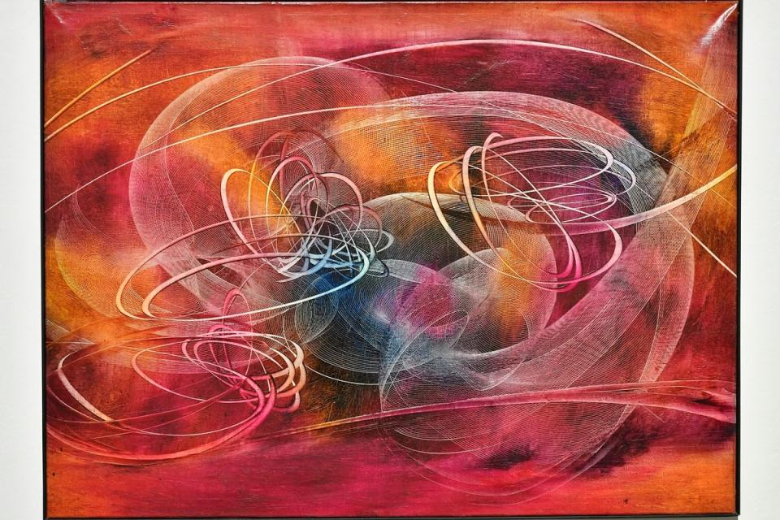
Reigl Judit: A világegyetem évgyűrűi, 1954

Slide 15
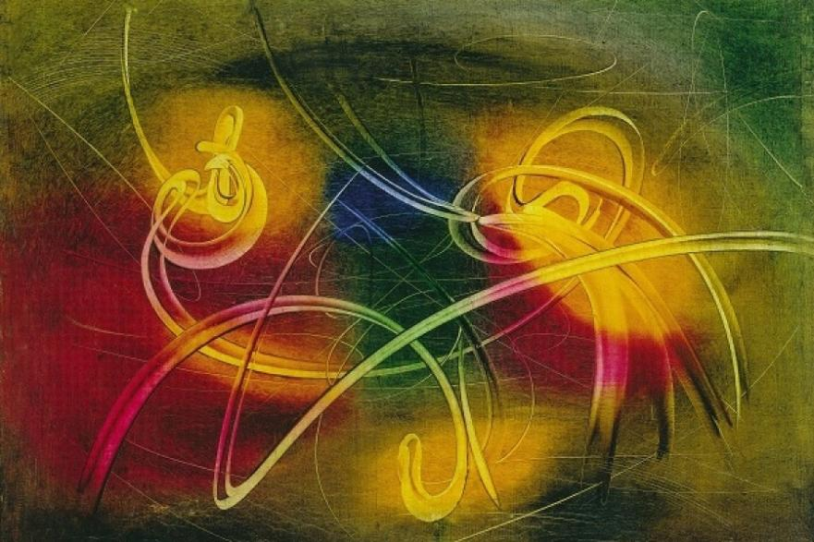
Reigl Judit: Villámlás, olaj, vászon, 90 x 109 cm

Slide 16
Robbanás sorozat
(1955-1957)
Az 50-es évekből az eddigi képtípusokat szétfeszítő Robbanás sorozat 1956-ban készült darabját láthatjuk. A dátum magáért beszél, a forradalmi eseményeken kívül édesanyja halála is szerepet játszott a mindent szétvetni akaró vonalak gyors megfestésében.

Slide 17
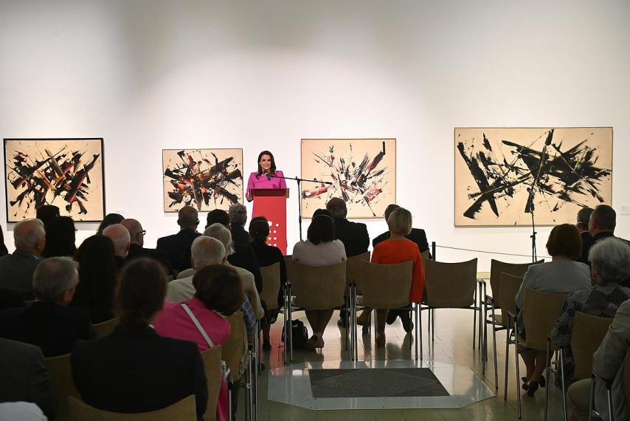
A kiállítás megnyitója

Slide 18
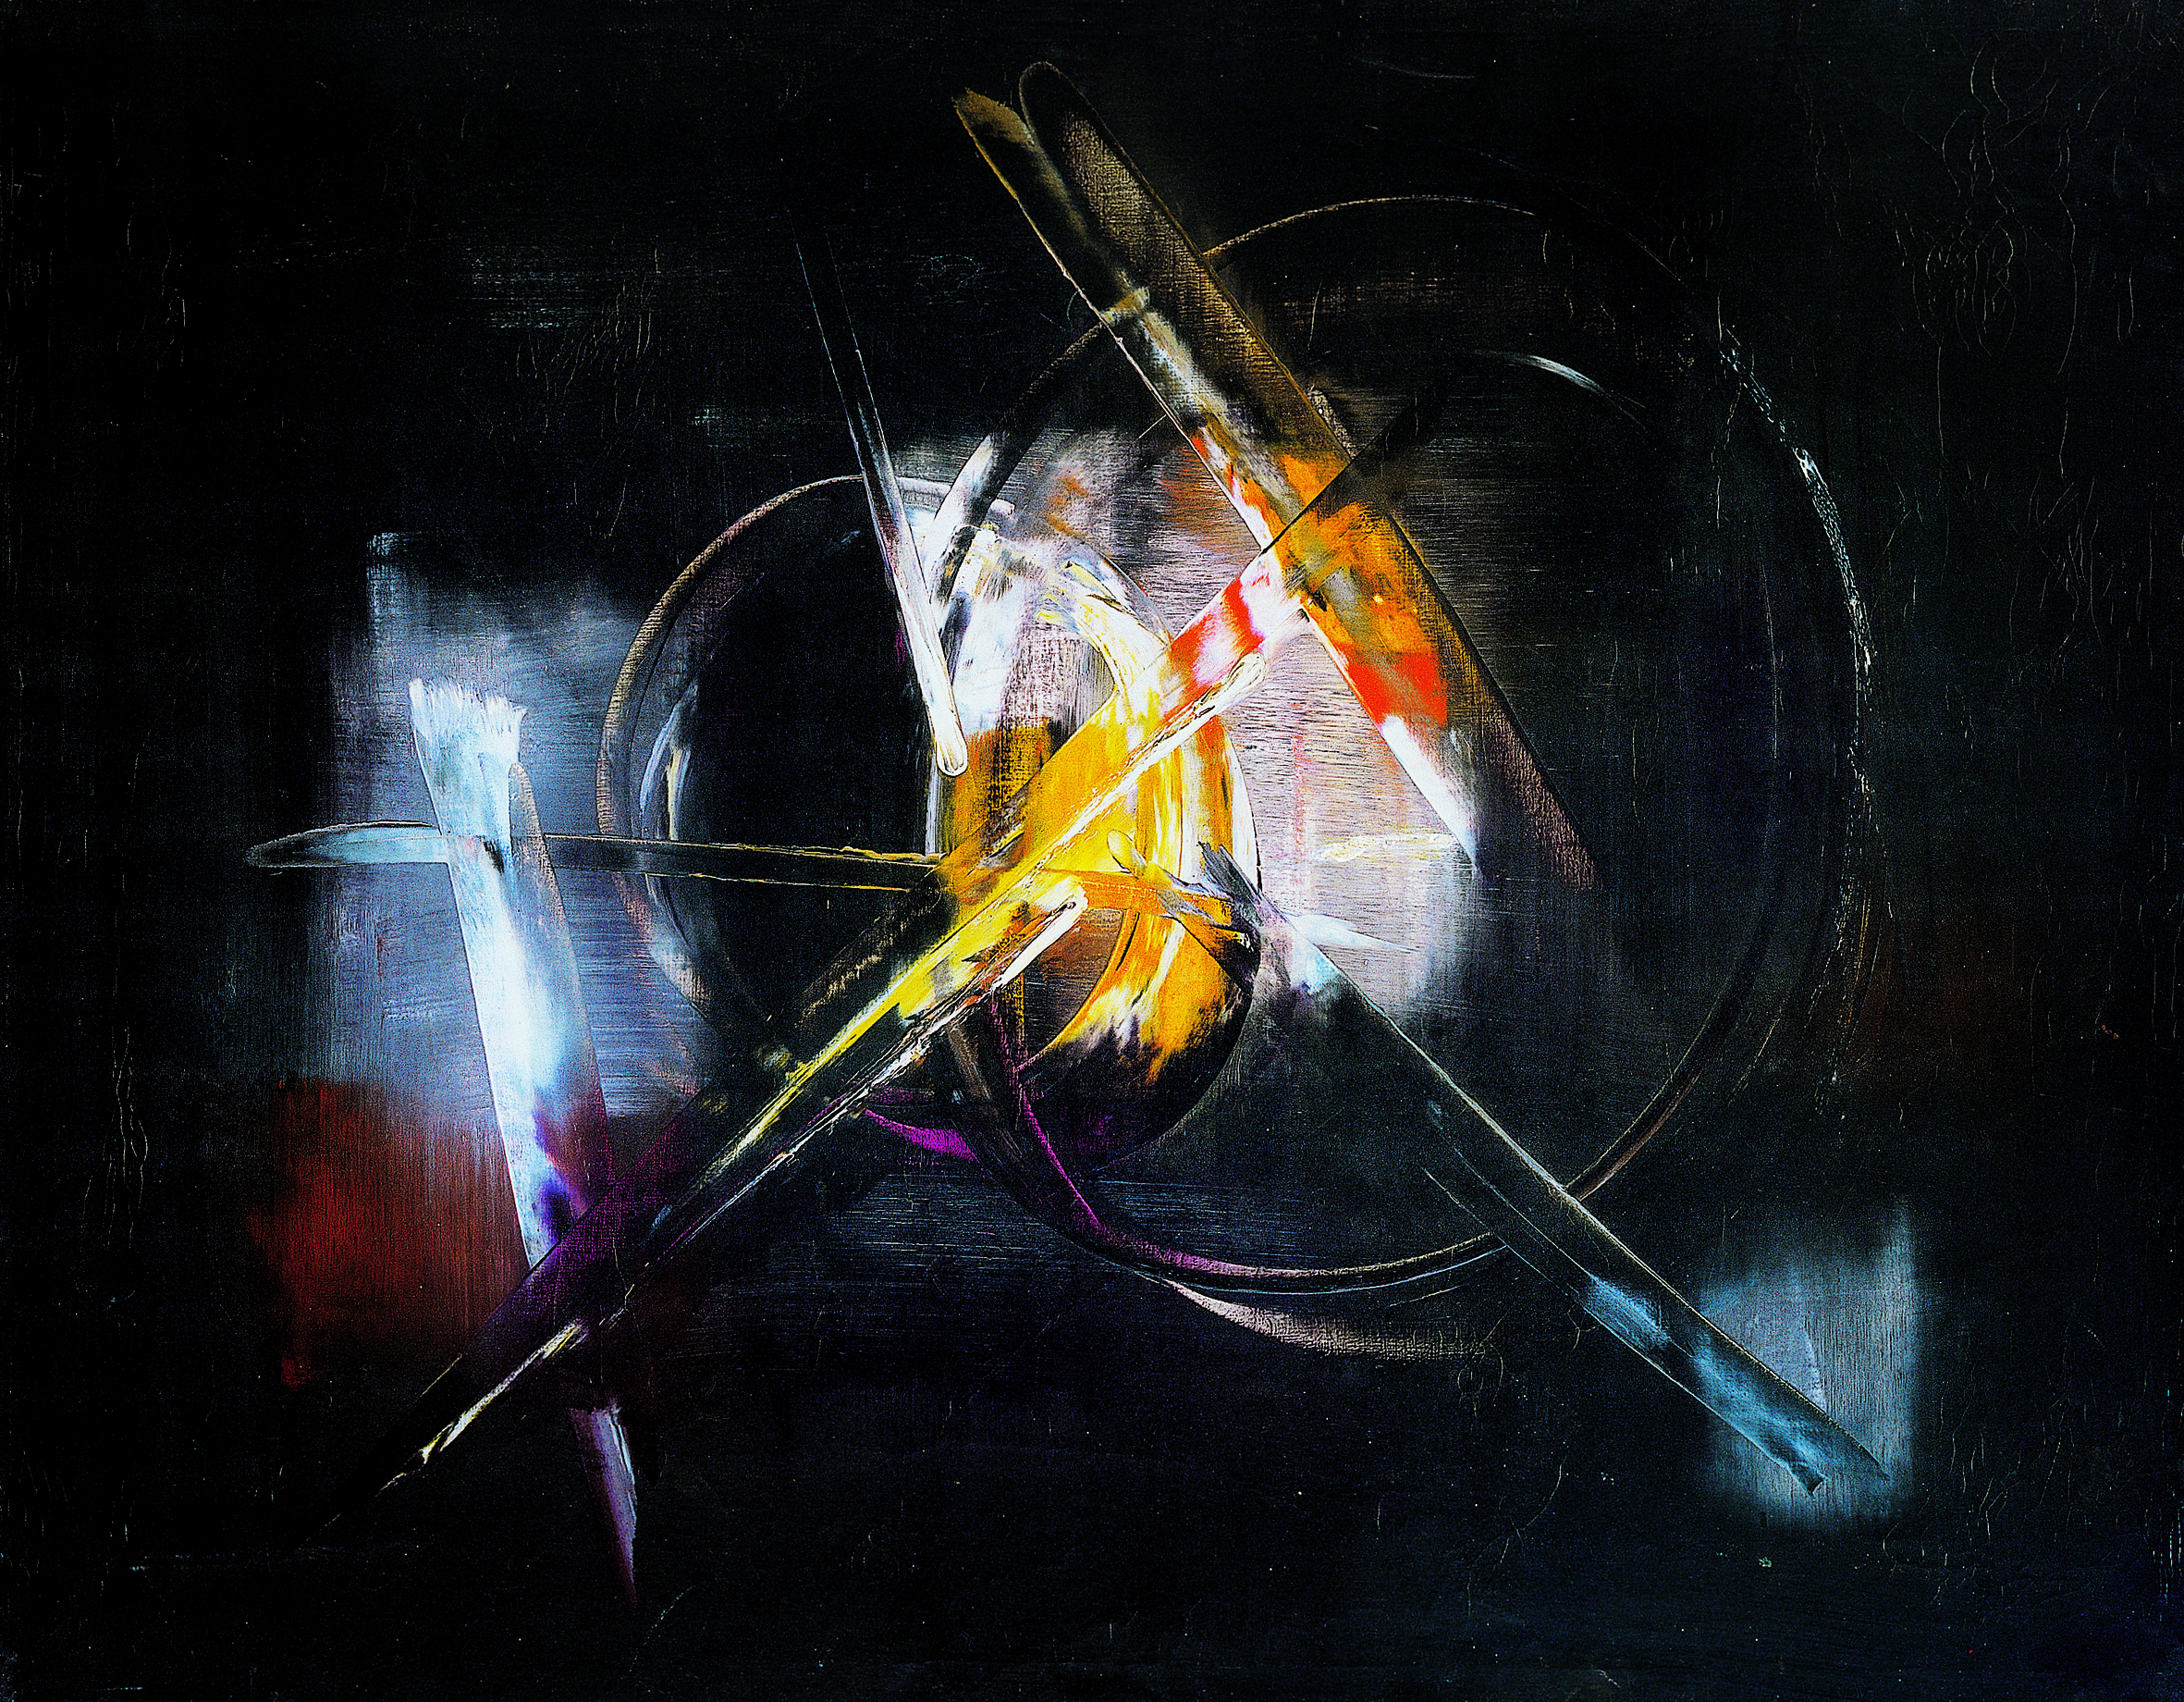
Reigl Judit: Fekete robbanás, 1955, olaj, vászon, 79 x 102 cm

Slide 19
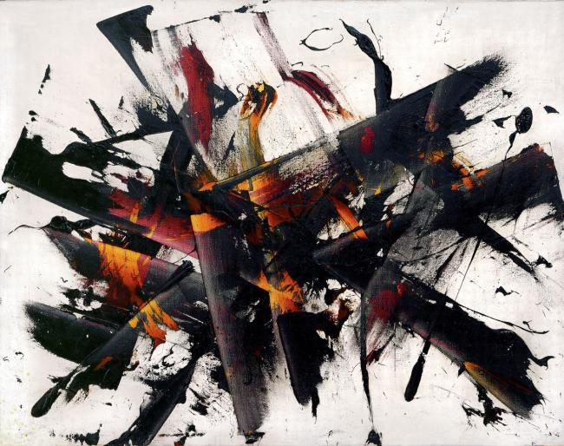
Reigl Judit: Robbanás / Outburst/, 1956, olaj, vászon, 90 × 114 cm Makláry Kálmán gyűjteménye, Magyarország (Fotó: Darabos György © KMFA Archívum

Slide 20
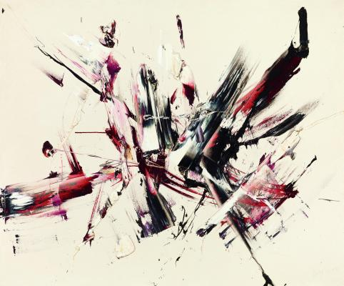
Reigl Judit: Robbanás, 1956, olaj, vászon, 112,6 x 137,2 cm

Slide 21
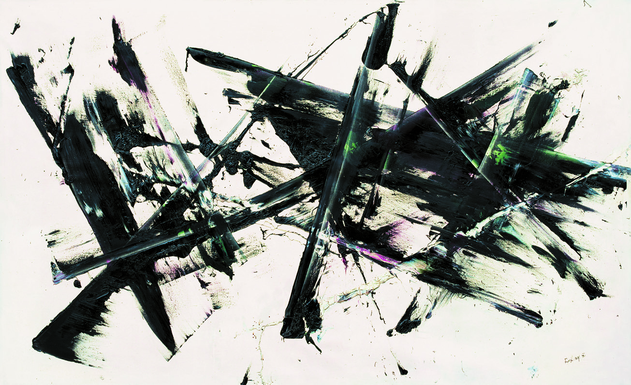
Reigl Judit: „Nr. 14”, 1957, 143 x 233 cm, Nr. K 592 /kalmanmaklary.com

Slide 22
Dominancia-központ sorozat
(1958-1959)
Reigl Judit ikonikus, 1958-as Dominancia-Központ című festménye mellett egy 1956-os Villám című, közel két méteres alkotás is szerepel, amelyet a párizsi Centre Pompidou adott kölcsön.

Slide 23
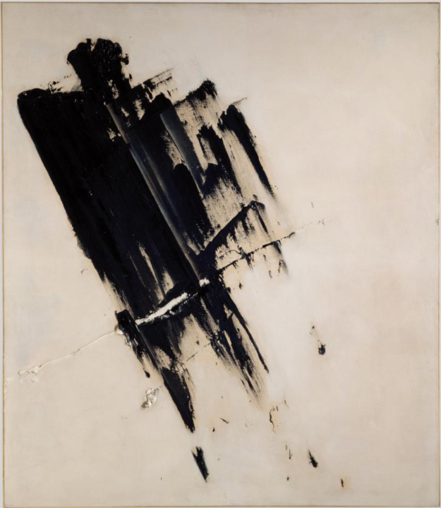
Reigl Judit
Foudre /Villám/
1956
olaj, vászon
177 x 154 cm
Centre Pompidou Párizs

Slide 24
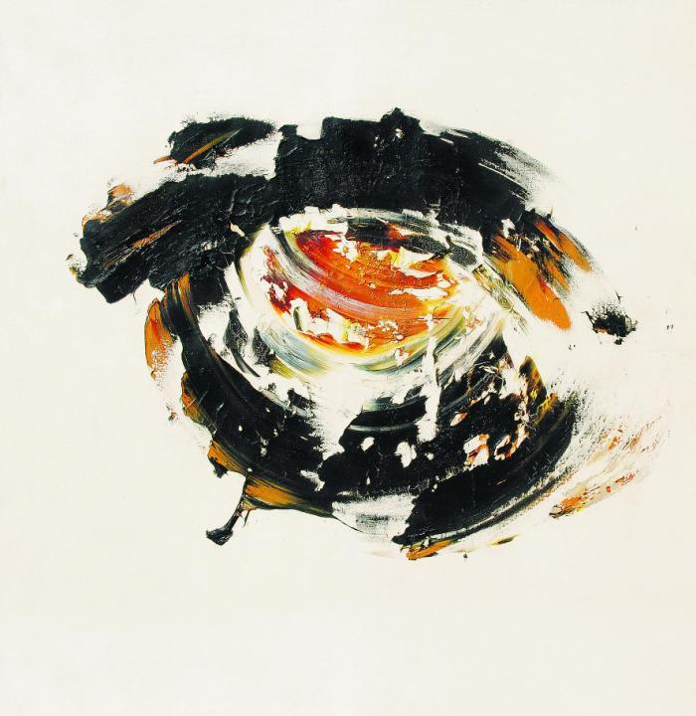
Reigl Judit
Dominancia-központ
1957
olaj, vászon
145 x 136 cm

Slide 25
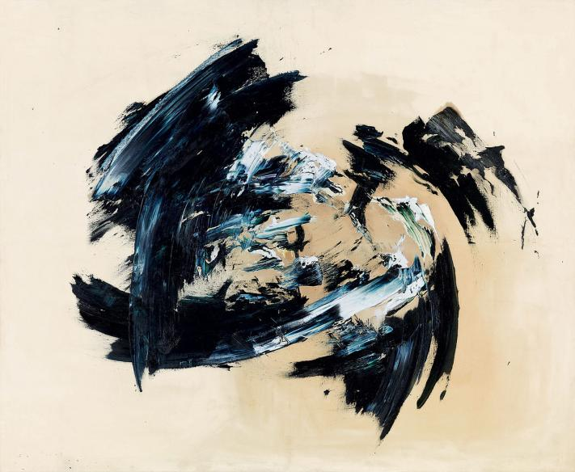
Reigl Judit: Dominancia központ, 1958, olaj, vászon, 177 x 217 cm (Fotó/Forrás: Műcsarnok

Slide 26
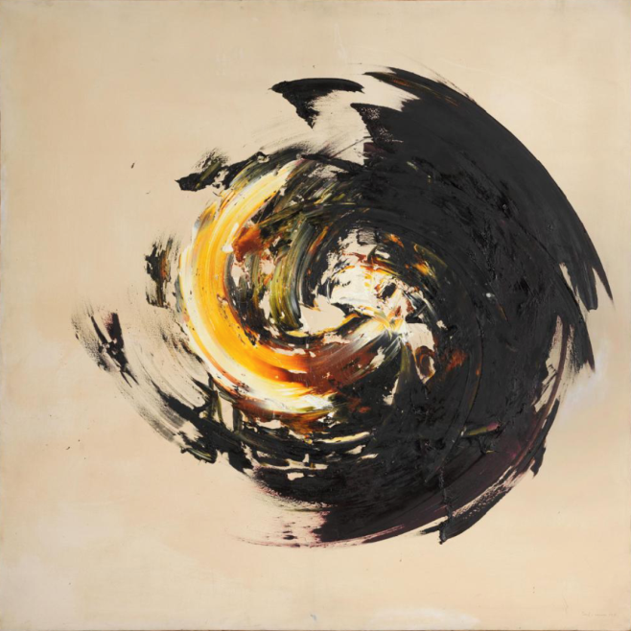
Reigl Judit Dominancia-központ
1958
olaj, vászon
191 x 189 cm
A Dominancia központ sorozatnál a körre épülő univerzális
jin-jang szimbolika foglalkoztatta.

Slide 27
Az ötvenes évek közepétől festményei gesztusrendszerében fontos szerepet kaptak a fizikai mozdulatok, a kézzel és különféle fémtárgyakkal felvitt festékrétegek.
E munkái erőteljes szellemi rokonságot mutatnak a New York-i Iskola absztrakt expresszionista törekvéseivel, így Jackson Pollock vagy Mark Rothko festészetével.

Slide 28
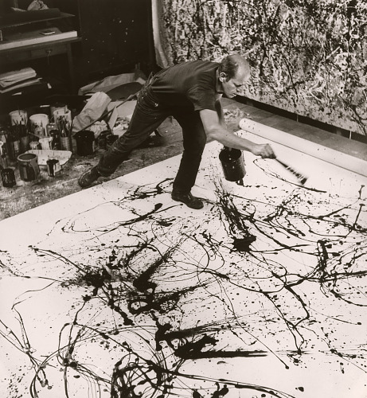
Hans Namuth Jackson Pollock 1950
Fénykép
Kép: 37,6 x 35,1 cm
National Portrait Gallery 8th and G Streets NW Washington, DC

Slide 29
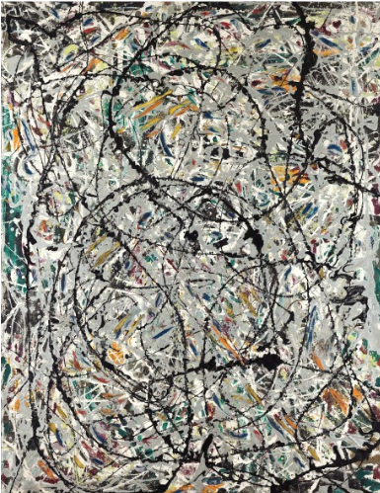
Jackson Pollock
Vizes utak
(Sentieri ondulati)
1947

Slide 30
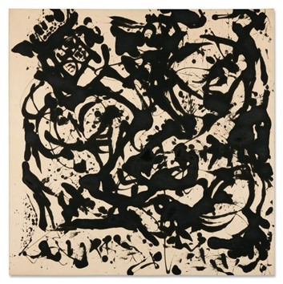
Jackson Pollock
1951
1951

Slide 31
Mark Rothko
Cím nélkül
1950
90 ¼ x 50 ½ hüvelyk

Slide 32
Második teremben, Reigl Judit: Tömbírás
(1959-1965) sorozat kapott helyet, Reigl Judit: Guano
(1958-1965) sorozatban megjelenik a nyomhagyás, a rétegzés, amint a festő átdolgozta és újrahasznosította korábbi vásznait, amelyekkel műtermének padlóját védte. Itt láthatók Reigl Judit: Ember (1966-1972) című sorozatának képei is.

Slide 33
Tömbírás sorozat
(1959-1965)

Slide 34
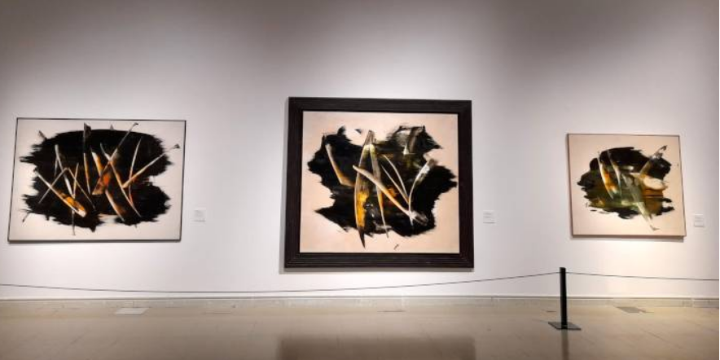
Kiállítás részlete
Tömbírás (1959-1965)

Slide 35
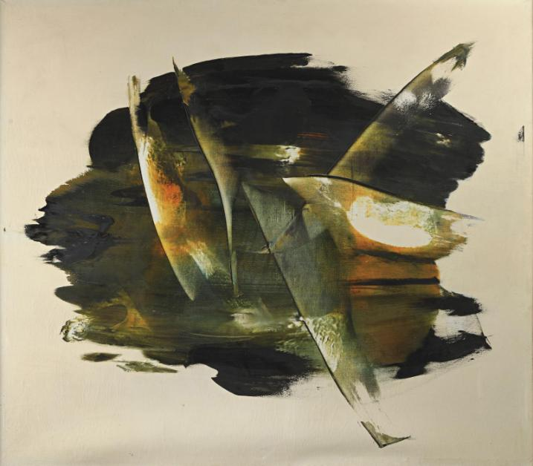
Reigl Judit: Harmonizáció , 1961, olaj, vászon, 127 x 145 cm

Slide 36
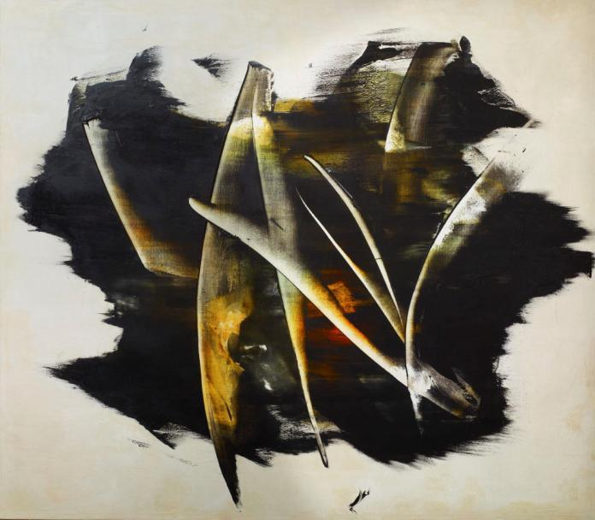
Reigl Judit: Felhasítva II, 1961

Slide 37
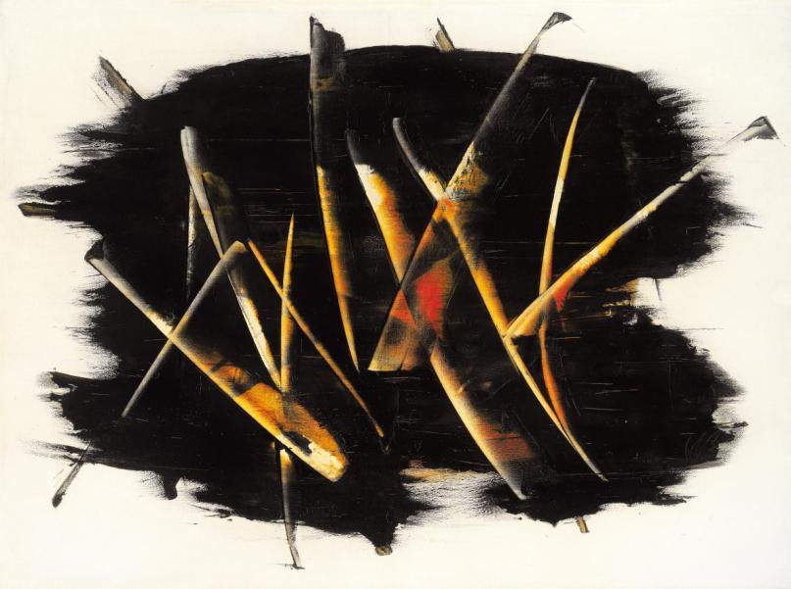
Reigl Judit: Tömbírás, 1959, olaj, vászon, 146 x 195 cm

Slide 38
A súlytalanság élménye
sorozat
(1959-1965)
A Súlytalanság élménye (1959-1965) illetve a Guanó (1958-1965) az első ciklusnak a lezárását jelenti..

Slide 39
1960-as évek elején Párizstól délre egy nyugodt kisvárosba Marcoussis-ba költözött. Itt végre birtokba vehette első saját padlás műtermét. A helyszín tökéletesen alkalmas a meditatív hangulatú művek létrehozására. Ebbe a viszonylagos nyugalomba hasított bele egy szerencsés kimenetelű, jobb könyöktöréssel végződő autóbaleset 1965-ben. Ez az állapot inspirálta a Súlytalanság élménye ciklust. A sérült kézzel felvitt jelek küzdenek a gravitációval, amely lehúzza gipszben lévő, de még így is a képfelületet vonásokkal ellátó kezét. A még nedves képet föld felé fordította és hagyta megszáradni, ezután visszafordította: ezzel legyőzte, visszájára fordította a gravitációt

Slide 40
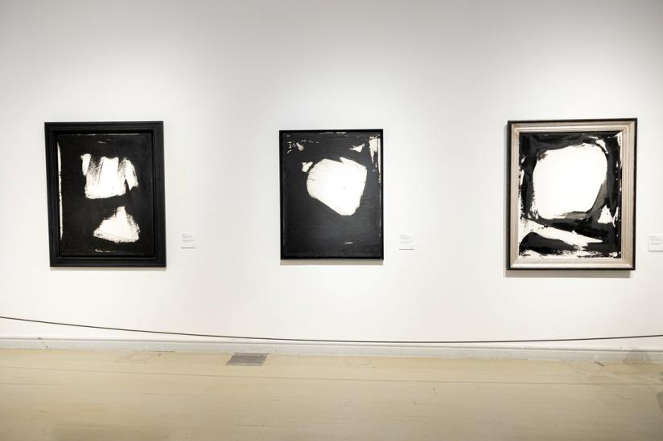
A súlytalanság élménye című sorozattal amelynek agresszív fekete színfoltjai és az általuk kirajzolt üres, fehér terek izgalmas térérzetet közvetítenek.

Slide 41
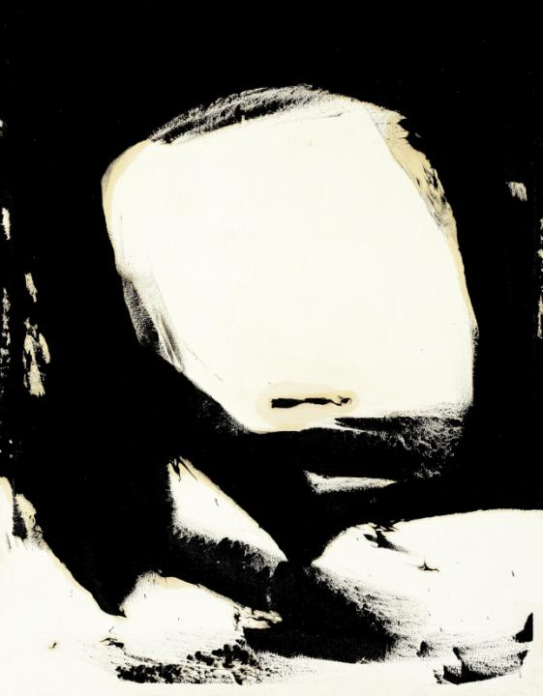
Reigl Judit
A súlytalanság élménye 1966
olaj, vászon
115 x 90 cm

Slide 42
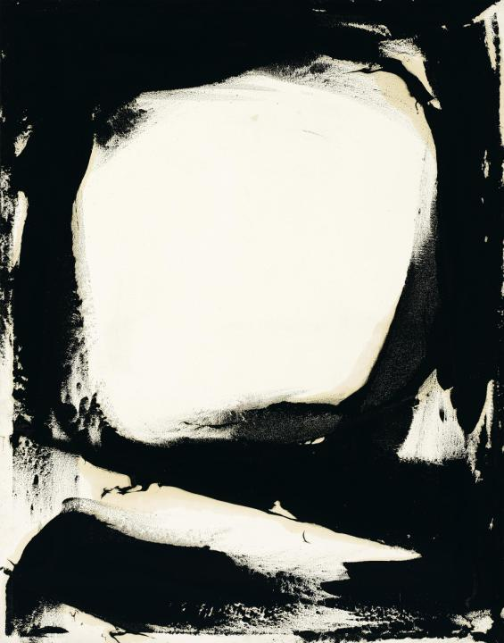
Reigl Judit
A súlytalanság élménye 1966
olaj, vászon
115 x 90 cm

Slide 43
Guano sorozat
(1958-1965)
A Guano című sorozat sötét, többrétegű felületei e légiesség ellenpontjaiként sűrű szövetet alkotnak, és tömbszerűen nehezednek a nézőre.

Slide 44
A véletlen, mint folyamat egy másik sorozatánál is jól megfigyelhető.
A műterempadlót, hogy megvédje, kidobásra ítélt festményeivel fedte be. Ezek a képek gyakran évekig pihentek a padlón, közben rájuk rakódtak a lecsepegő újabb festékrétegek, por és egyéb műtermi hulladék. Idővel felfigyelt rájuk és kész képekként kezelte őket.
A vastag, domborműként megmunkálható felület különös, monolit jellegű műveket eredményezett. Ennek a sorozatnak az is jellegzetessége, hogy addigi ciklusainak felülírásaként, átírásként is értelmezhetőek vagyis azokat is magukban rejtik. Reigl Judit mindig utólag ad címet műveinek. Ez a sorozat a Guano elnevezést József Attila A város peremén című 1933-as verséről kapta.

Slide 45
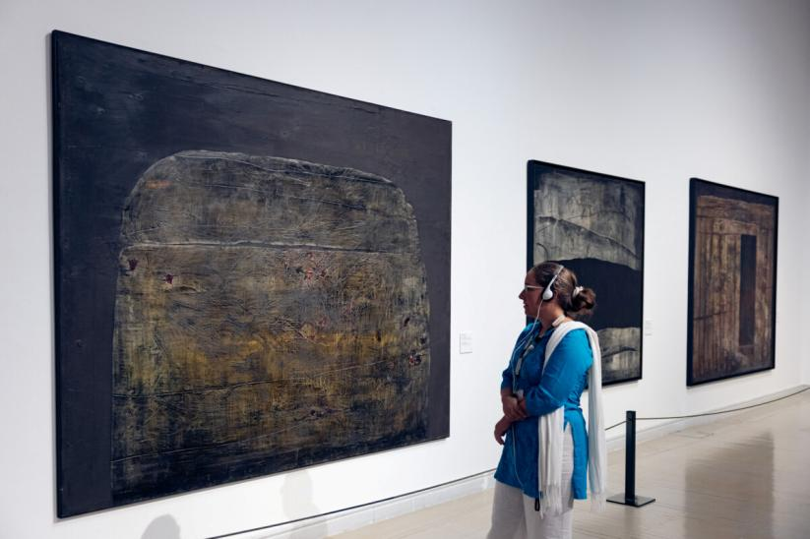
Képek a kiállításon
https://kultura.hu/figurativitas-es-absztrakcio-hataran-reigl-judit-akciodus-energiai/

Slide 46
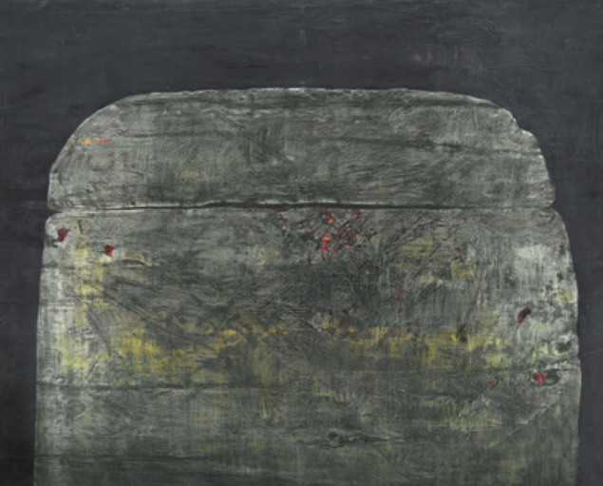
Reigl Judit: Guanó-menhir, 1958–1965, vegyes technika, vászon
212 x 270 cm, Magángyűjtemény, Magyarország

Slide 47
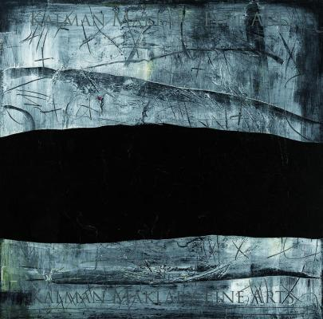
Reigl Judit
Guano
1958-63
vegyes technika,vászon
176 x 179 cm
https://kalmanmaklary.com/artists/judit-reigl

Slide 48
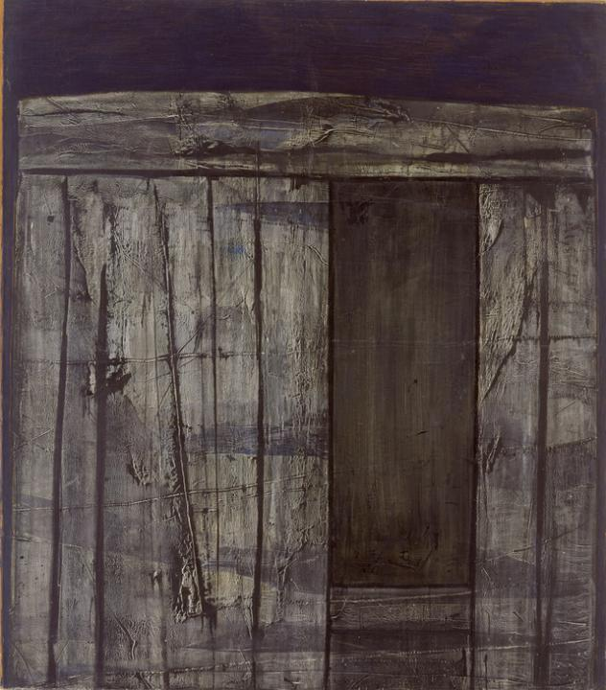
Reigl Judit
Guano
1958 – 1964
vegyes technika
220 x 196 cm
Forrás: Galerie de France

Slide 49
Ember sorozat
(1966-1972)

Slide 50
Reigl Judit festészetében 1966-ban tér vissza először a figura, ami egyben egy újabb ciklus nyitányát jelzi.
Az Ember, (1966-1972) című sorozatában monumentális fehér vagy fekete alapon sárga, piros és kék, függőlegesen ábrázolt lebegő emberi testekkel, testrészletekkel és áramvonalas torzókkal szembesülünk.
https://www.ludwigmuseum.hu/hir/reigl-judit-ur-es-extazis

Slide 51
Felépülését és a keretekből való szabadulásának vágyát az ezt követő Ember sorozat dokumentálja.
A felnagyított makro fotóra emlékeztető képeket Michelangelo Utolsó Ítéletéről készült, gyermekkorában látott fekete-fehér reprodukciók is inspirálták.
Emberlétünket a festőnő itt kitágítja, hiszen egyes képein a sorozatnak, az androgün, nemeken túli lények megfestéséig is eljut. Az ember alak eltűnése és újbóli megjelenése meghatározza az elkövetkező évtizedeket.
Ráfest az Ember sorozat korábban készült, de elrontottnak ítélt vásznaira: színes mezők és monumentális figurák jelennek meg (Éva).

Slide 52
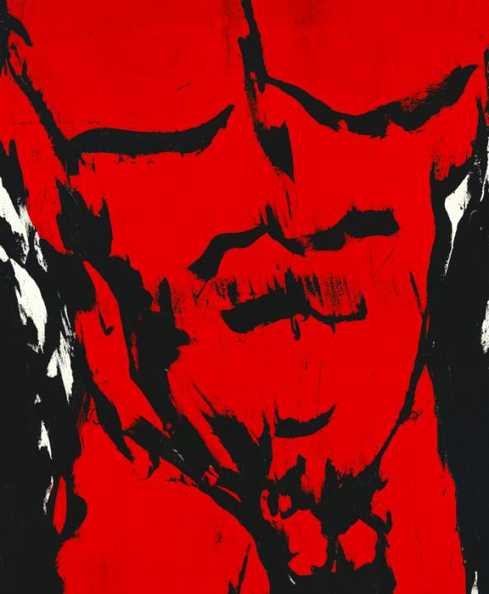
Reigl Judit
Ember
1967
olaj, vászon
221,5 x 184 cm (Fotó/Forrás: DARABOS György © KMFA Archívum / Műcsarnok)

Slide 53
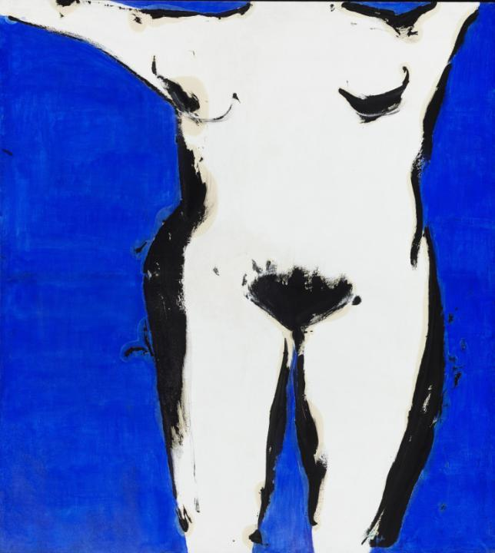
Reigl Judit
Éva
1967
Olaj, vászon
236x 210 cm

Slide 54
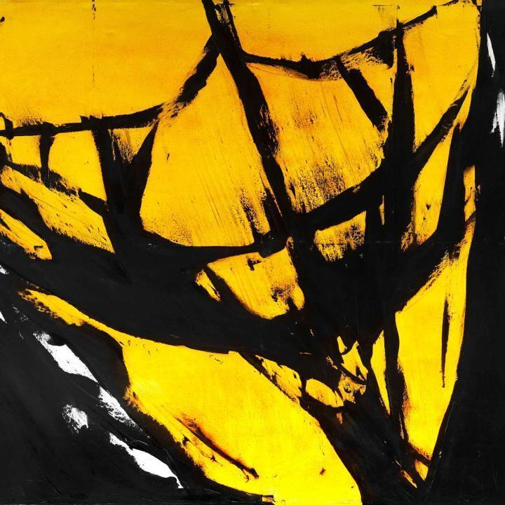
Reigl Judit Ember
(részlet)
1969-70
olaj, vászon
207 x 270 cm (Fotó/Forrás: Műcsarnok

Slide 55
Harmadik teremben Reigl Judit leghosszabb alkotói időszakának munkái, a Reigl Judit Folyamat (Déroulement) (1973-1985) sorozat látható.
Képeit zenehallgatás közben tett gesztusokkal alkotta, a képeket sokszor hátulról festette meg, a vékony vásznon átszivárgó festék adja a most látható formákat – tette hozzá, kiemelve, hogy az anyagokkal is sokat kísérletezett, vízbázisú és olajbázisú festéket keverve jöttek létre az alakzatok.

Slide 56
Folyamat sorozat
(1973-1985)

Slide 57
A Folyamat válik a legnagyobb sorozattá, hiszen az 1970-es évek elejétől az 1980-as évek közepéig tart. Egymásba átcsapó, egymásba alakuló technikai megoldások jellemzik. A vásznakon eleinte eltérő bázisú egymást taszító festékeket használ, majd a lefolyó zománcfestéket fémporral kombinálja. Utóbbi műveiből használ fel a nagy színmezőket alkalmazó Bejárat Kijárat ciklushoz
https://docplayer.hu/133191242-Palimpszeszt-palimpsest-chong-xie-ben--valogatas-a-maklary-gyujtemenybol-az-ybl-budai-kreativ-hazban-marcius-29-majus-5.html#google_vignette

Slide 58
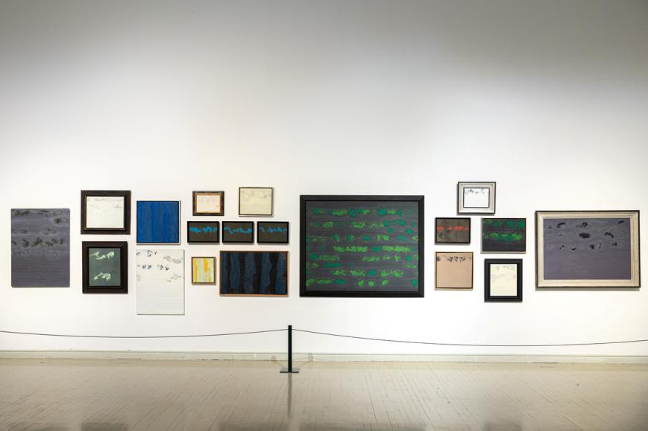
Kiállítás részlete

Slide 59
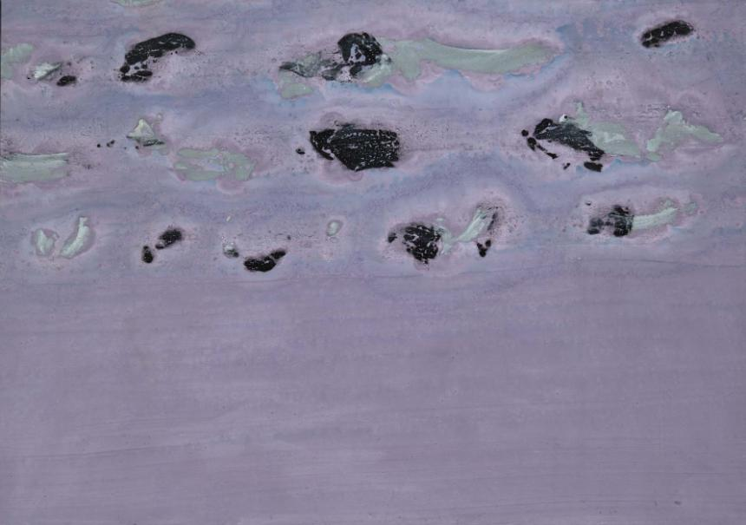
Reigl Judit: Folyamat, 1974, Olaj, vászon , 90,5 x 125 cm

Slide 60
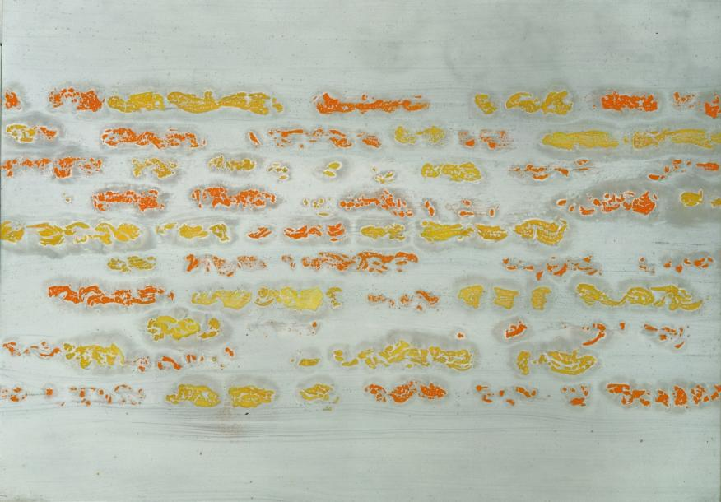
Reigl Judit: Folyamat, 1982, 220 x 320 cm, vegyes technika, vászon

Slide 61
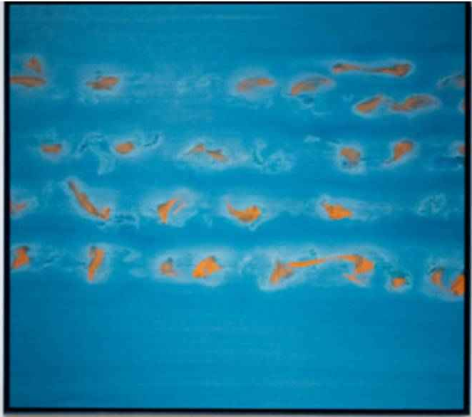
Reigl Judit: Folyamat, 1975, vegyes technika, vászon,180,5 x 201,5 cm

Slide 62
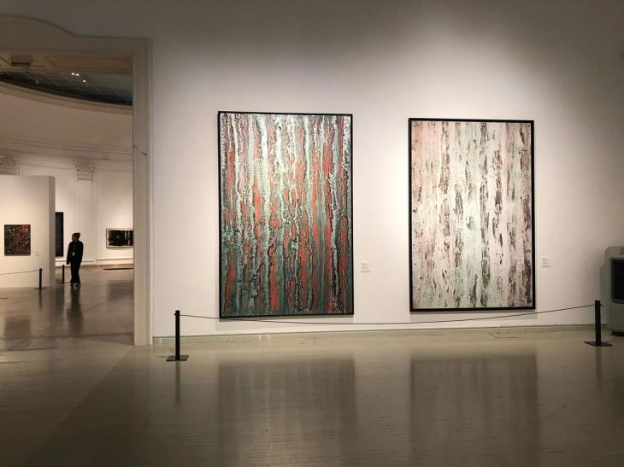
A Folyamat az Emberhez képest sokkal meditatívabb, lágyabb: a homogén felületeken felbukkanó foltok írásként vagy kottaként olvashatók. Könnyed kavargásuk dallamokat idéz, a tekintet a foltok mentén pásztáz.

Slide 63
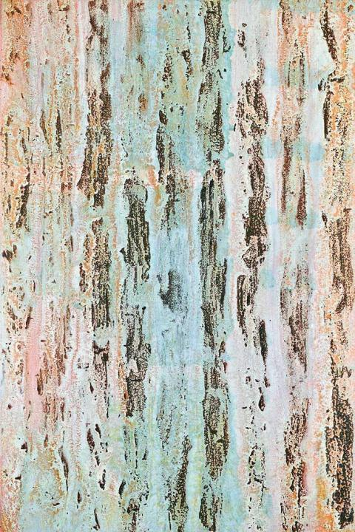
Reigl Judit
Gomolygás, csavarás
oszlop, fém
1984
Vegyes technika, vásznon
195 x 295 cm

Slide 64
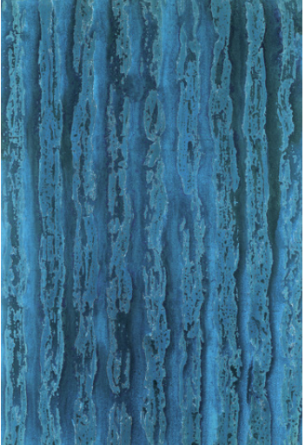
Reigl Judit
Hidrogén
1984
vegyes technika, vászon 300 × 220cm
Művész tulajdona

Slide 65
A tárlat végén újra a figurális művek láthatók, amelyeket főleg az 1980-as évek második felében készített a művész.
Ekkor visszatért az emberi alakhoz, folytatta a testek és a terek vizsgálatát. Itt látható a Bejárat-Kijárat (1986-1988), Reigl Judit: Szemben (1988-1990) és a Reigl Judit: New York 2001. szeptember 11. (2001-2002)

Slide 66
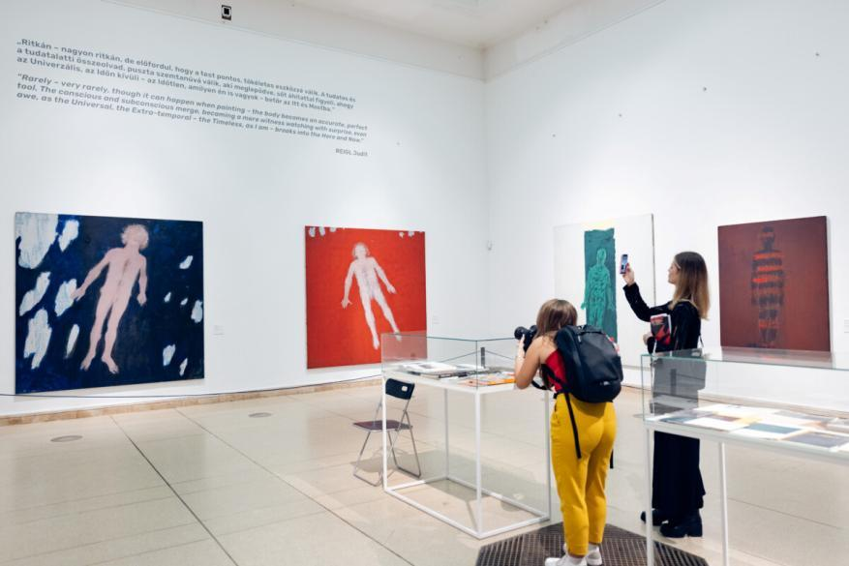
Kiállítás részlete

Slide 67
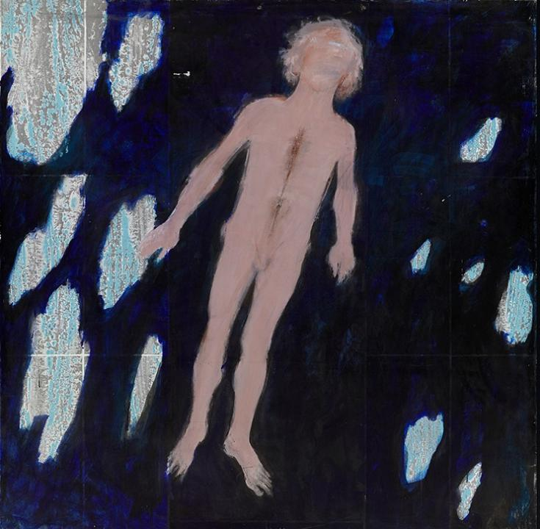
Reigl Judit
Utazó
2000

Slide 68
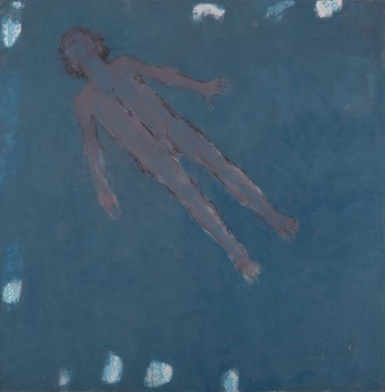
Reigl Judit
Kívül (Hors)
1998 vegyes technika,vászon Kiscelli Múzeum – Fővárosi Képtár

Slide 69
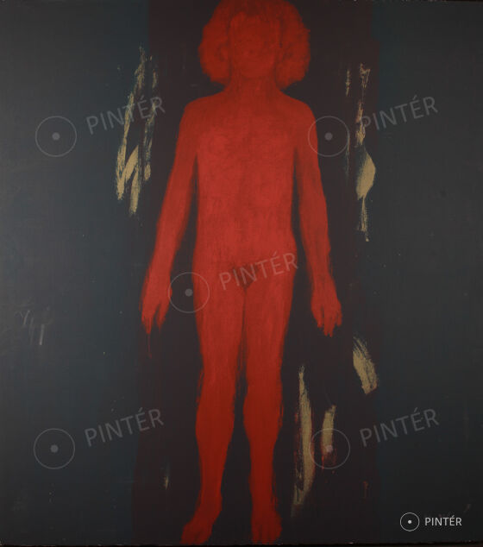
Reigl Judit
New York 2001 szeptember 11.
2001-2002
litográfia, papír
118 x 106 cm

Slide 70
Reigl Judit
Bejárat- kijárat
1988
Vegyes technika vászonra
220 x 195 cm
A művész tulajdona
https://kalmanmaklary.com/artists/judit-reigl

Slide 71
Szitanyomás

Slide 72
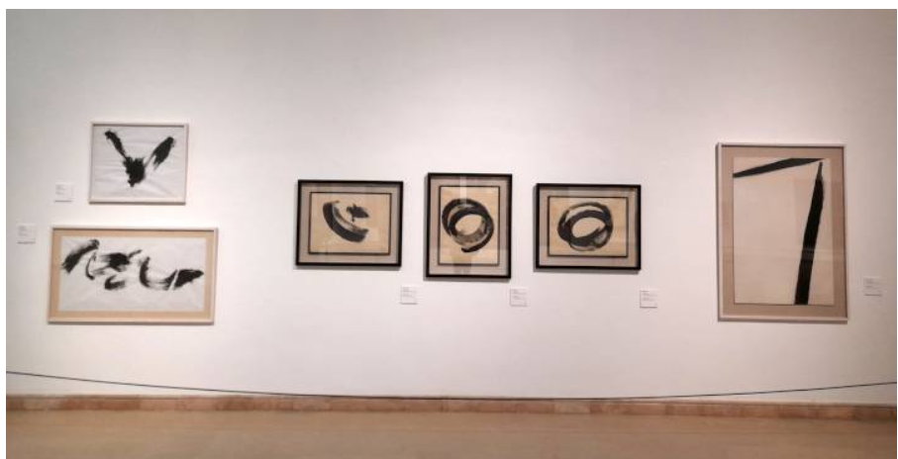
Kiállítás részlet

Slide 73
Reigl Judit: Cím nélkül I., 1958, Szitanyomás, 50-es kiadás
66 x 50 cm Kalman Maklary Fine Arts, 2016

Slide 74
Reigl Judit
Cím nélkül II.
1958
Szitanyomás
50-es kiadás
66 x 50 cm
Kalman Maklary Fine Arts 2016

Slide 75
Reilg 100/ Reigl Judit és a Második Párizsi Iskola

Slide 76
Bíró Antal, Braun Vera, Fiedler Ferenc, Hantai Simon, Kallós Pál, Kolozsváry Zsigmond, Anton Prinner, Rozsda Endre, Szóbel Géza, Vajtó Ágota, Jean Dubuffet, Hans Hartung, Jean-Paul Riopelle és Jean Degottex

Slide 77
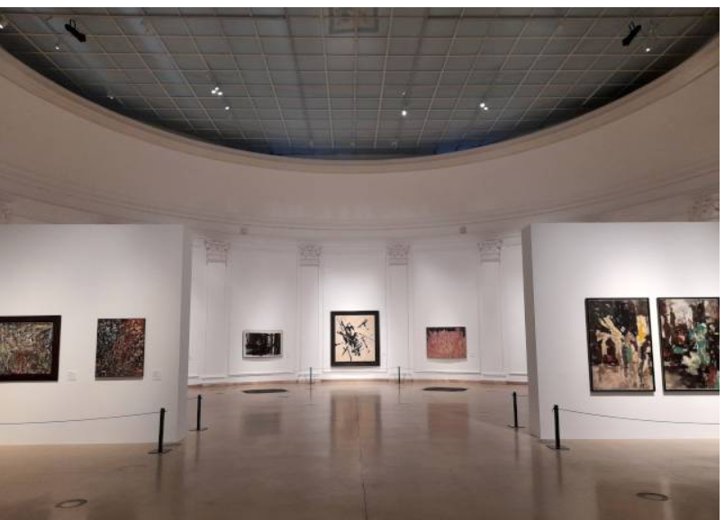

Slide 78
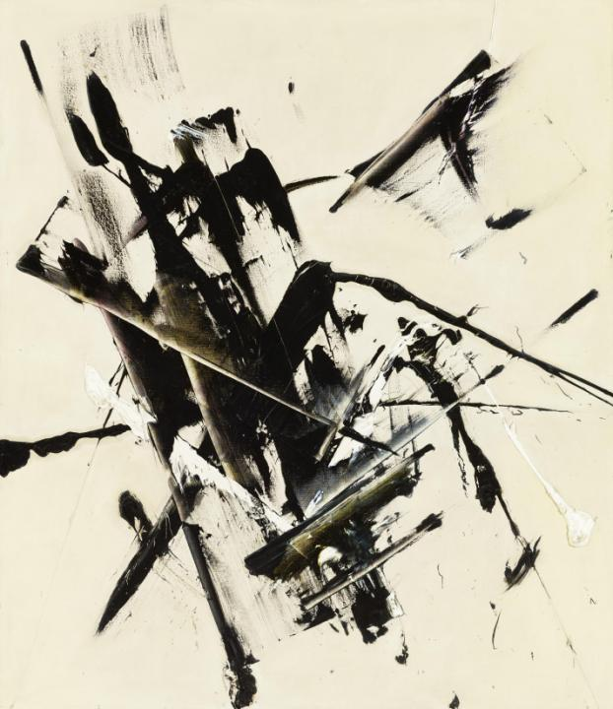
Reigl Judit
Kitörés
1956
olaj, vászon
180 x 160 cm

Slide 79
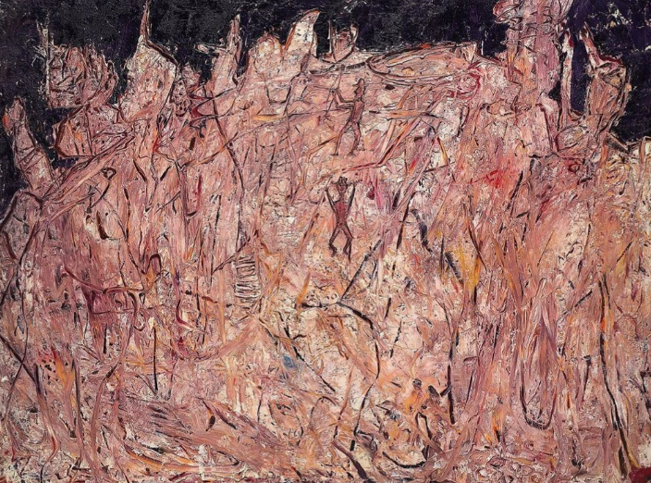
Jean Dubuffet: Táj íjásszal, 1953, Olaj, vászon, 114 x 146,7 cm

Slide 80
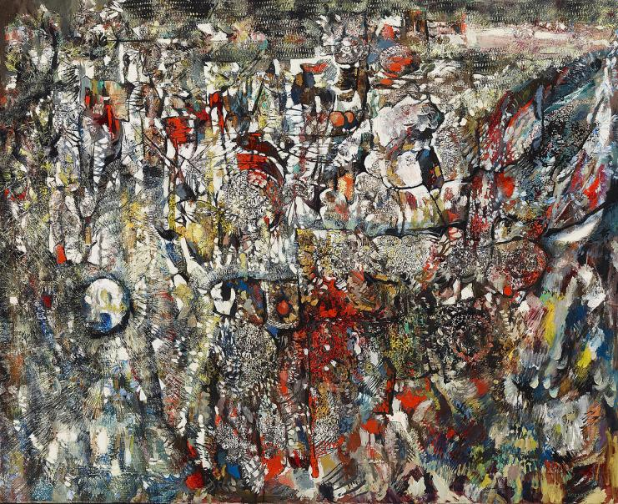
Rozsda Endre: Cím nélkül, 1958, olaj, vászon, 81 × 100 cm (Fotó/Forrás: DARABOS György © KMFA Archívum / Műcsarnok)

